Slide 1
药师处方审核培训班

Slide 2
冠心病药物治疗
北京协和医院 心内科 田庄

Slide 3
冠心病
定义：
冠状动脉粥样硬化使管腔狭窄或阻塞，或/和冠状动脉痉挛，导致心肌缺血、缺氧或坏死，而引起的心脏病，统称为冠状动脉性心脏病，亦称缺血性心脏病
流行病学：
我国心血管病现患人数为2.9亿，死亡率居首位
其中冠心病1100万人

Slide 4
冠心病分型
无症状性心肌缺血
心绞痛
心肌梗死
缺血性心肌病
猝死

Slide 5
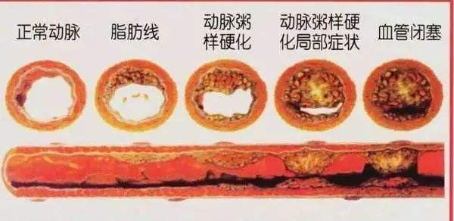
慢性冠脉综合征
心率加快
心肌收缩力加强
心肌张力增加
冠脉痉挛
循环血量减少
冠脉狭窄固定
心肌耗氧
冠脉供血

Slide 6
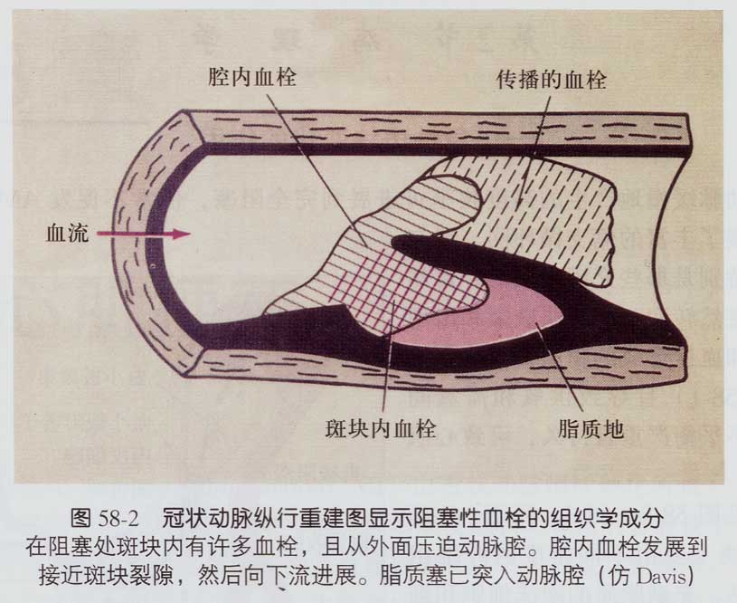
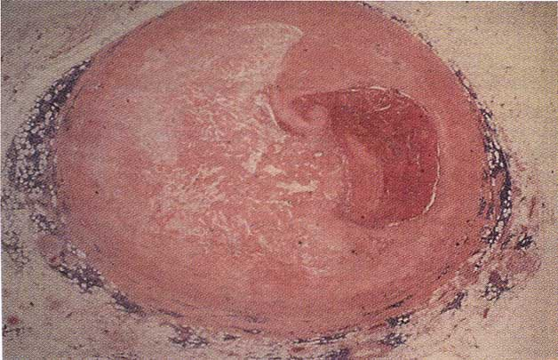
急性冠状动脉综合征
不稳定心绞痛+心肌梗死
冠状动脉病变 AS + 闭塞性血栓（ 96% ）

Slide 7
治疗
药物治疗----基石
血管重建---PCI, CABG
并发症治疗---瓣膜，室壁瘤，心律失常

Slide 8
药物治疗：冠心病二级预防方案ABCDE
A
阿司匹林（Aspirin，antiplatelet）
抗心绞痛药物（Anti-angina drugs）
血管紧张素转换酶抑制剂/血管紧张素Ⅱ受体拮抗（ACEI/ARB）
B
β受体阻滞剂（Beta-blocker）
控制血压（Blood Pressure）
c
降低胆固醇（Cholesterol）
戒烟（Cigarettes）
d
防治糖尿病（Diabetes）
控制饮食（Diet）
e
健康教育（Education）
体育锻炼（Exercises）
Notes:
冠心病的治疗措施，即二级预防方案ABCDE
A包括
阿司匹林（Aspirin）
抗心绞痛药物（Anti-angina drugs）
血管紧张素转换酶抑制剂/血管紧张素Ⅱ受体拮抗（ACEI/ARB）
B包括
β受体阻滞剂（Beta-blocker）
抗心绞痛药物（Blood pressure
C包括
降低胆固醇（Cholesterol）
戒烟（Cigarettes）
D包括
防治糖尿病（Diabetes）
控制饮食（Diet）
E包括
健康教育（Education）
体育锻炼（Exercises）

Slide 9
A: 抗血小板药物

Slide 10
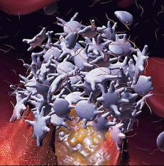
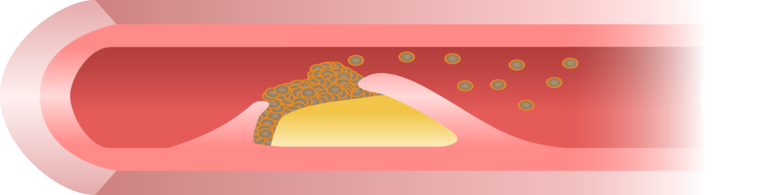
无血栓，无事件
激活的血小板不断聚集，在受损部位聚合成块状物
3
2
活化血小板释放
1
Antiplatelet therapy
斑块破裂致血小板活化、黏附在暴露的血管内皮下组织
Vorchheimer DA, et al. Mayo Clin Proc. 2006;81:59
Davies MJ. Heart. 2000;83:361
Notes:
References:
1. Falk E et al. Circulation 1995; 92: 657–71.
2. Arbustini E et al. Heart 1999; 82: 269–72.
Atherothrombosis is characterized by an unpredictable, sudden disruption (rupture or erosion/fissure) of an atherosclerotic plaque, which leads to platelet activation and thrombus formation.
The left hand image illustrates the rapid progression of atherothrombosis, showing a disrupted coronary plaque with occlusive thrombosis superimposed.¹
The right hand image shows plaque erosion with an acute coronary thrombosis.²
Atherothrombosis is the underlying condition that results in events leading to myocardial infarction, ischemic stroke, and vascular death.
Cardiovascular, cerebrovascular and peripheral vascular disease are part of a continuum of diseases with the common underlying pathophysiology of atherothrombosis.

Slide 11

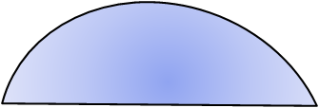
不同抗血小板药物的作用靶点
P2Y₁₂ 受体抑制剂：
凝血酶PAR-1 拮抗剂：
E5555
vorapaxar
噻氯匹定
坎格雷洛
elinogrel
氯吡格雷
普拉格雷
替格瑞洛
ADP
凝血酶
PGE₁
血栓素抑制剂:
阿司匹林
利多格雷
S18886
P2Y₁₂
TXA₂
PDE₃ 抑制剂:
西洛他唑
双嘧达莫
AA
COX
TXA₂
PDE
↑cAMP
GMP
₊
_{阿司匹林}
–
GPIIb/IIIa
激活
GPIIb/IIIa抑制剂:
阿昔单抗
依替巴肽
替罗非班
纤维蛋白原
PAR:蛋白酶活化受体 PDE:磷酸二酯酶 PG:前列腺素TXA2：血栓素A2 AA：花生四烯酸COX：环氧酶 GP:糖蛋白 cAMP:环磷酸腺苷 cGMP:环磷酸鸟苷
Meadows TA, Bhatt DL. Circ Res 2007;100:1261-1275.
Desai NR, Bhatt DL. JACC Cardiovasc Interv. 2010;3:571-583.

Slide 12
阿司匹林
选择性地使COX-1多肽链上Ser⁵²⁹位点乙酰化，从而使COX-1活性永久性丧失，阻断了血小板TXA2的合成，血小板激活被抑制。
抑制作用非常快15－30分钟
停用7天后新生血小板再生
弱的血小板抑制剂
GI出血

Slide 13
胡扬---笔记
阿司匹林
水杨酸分析可能是刺激胃肠道的原因
普通片：餐后
肠溶片：空腹
利伐沙班
10mg对服药时间无要求
20mg大剂量时吸收有饱和，空腹吸收程度降低
必须跟食物同服才能增进吸收（平均AUC提高39%，Cmax升高76%）
达比加群
建议餐时或餐后服用
胶囊里面的颗粒是有酒石酸成分，PH低，直接刺激胃肠，比如有食管炎ADR，消化道不良反应发生率高。
Notes:
利伐沙班吸收迅速，服用后 2-4 小时达到血药峰浓度(Cmax)。口服利伐沙班几乎完全吸收。利伐沙班10mg不受进食影响，但20mg空腹服药后吸收程度降低，口服生物利用度为66%，与食物同服后生物利用度提高（平均AUC提高39%，Cmax升高76%），因此利伐沙班15mg和 20mg应与食物同服。

Slide 14
支持低剂量阿司匹林的证据 (75–150mg)¹
阿司匹林 %比值下降
500–1500 mg /天
160–325 mg /天
75–150 mg /天
< 75 mg /天
任何阿司匹林剂量 23% ±2
(p < 0.0001)
0.0
0.5
1.0
1.5
2.0
对照更好
阿司匹林更好
1. Antithrombotic Trialists’ Collaboration. BMJ 2002; 324: 71–86.
Notes:
Reference:
1. Antithrombotic Trialists’ Collaboration. BMJ 2002; 324: 71–86.
Since the previous Collaboration’s meta-analysis, much more information has become available from both direct and indirect comparisons of ASA doses.
The present analyses indicate that high doses of 500–1500 mg ASA daily (which are more gastrotoxic) are no more effective than medium ASA daily doses of 160–325 mg or low doses of 75–150 mg.
The effects of doses lower than 75 mg were less certain.
In conclusion, the available evidence supports daily doses of ASA in the range of 75–150mg for the long-term prevention of serious vascular events in high risk patients. In acute settings, an initial loading dose of at least 150 mg ASA may be required.

Slide 15
P2Y12受体拮抗剂的分类
不可逆性：
噻吩并吡啶类
第一代：
噻氯匹定
第二代：
氯吡格雷
可逆性：
非噻吩并吡啶类
替格瑞洛
(Ticagrelor)
1991
N
S
Cl
2011
O
OCH₃
康格瑞洛
静注
(Cangrelor)
1997
N
N
S
S
Cl
Cl
第三代：
普拉格雷
O
依诺格雷
静注/口服 (Elinogrel)
2009
C
H
3
O
N
O
S
F
Ueno M, et al. J Atheroscler Thromb 2011;18:431-42.
Joshi RR, et al. Platelets. 2013 Oct 10.
Notes:
噻吩并吡啶类药物的发展，通过引入甲酯基团修饰第一代噻氯匹定，从而增加药物的脂溶性，增加药物与受体的亲和力，得到第二代氯吡格雷药物；第三代的普拉格雷，通过在第二代药物的研究基础上进一步修饰，将甲酯基团转换为更加稳定的环丙基，增加半衰期，同时在噻吩基团引入乙酰酯基团增加药物脂溶性，并将氯原子换为人体亲和性更好的氟原子，从而获得稳定性更好，亲和力更强的药物。

Slide 16
胡扬---笔记
氯吡格雷 15年后研发出替格瑞诺
氯吡格雷自身是基因和酶多态性，在2018年初由美国要求监测，如CYP2C19活性高，要求可持续服用；如CYP2C19活性低更换替格瑞诺。
PDE₃ 抑制剂:三联合用时药物选择有西洛他唑
阿司匹林：
一级预防—目前的实验证实蔽大于利，肺癌有抑制作用；
一级预防目前不为积极。
痛风不建议替格瑞诺
依泽麦布，阻断胆固醇吸收，在他汀的基础上可下降20%LDL
但不改善预后，血管无法处理；但能改善症状。

Slide 17
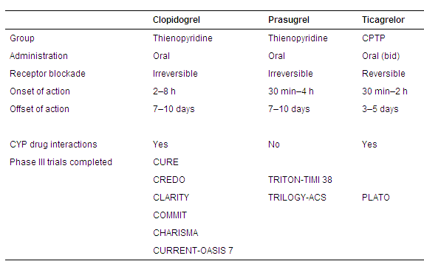
氯吡格雷、普拉格雷、替格瑞洛的不同特点

Slide 18
氯吡格雷：药代动力学特性
氯吡格雷是一个前体药(自身没有活性)，85%在肠道被脂酶水解灭活，15%在肝脏转化为活性代谢物。
血浆消除半衰期为6-8小时，活性代谢物半衰期为30分钟，活性代谢物与血小板P2Y12受体不可逆结合,使血小板永久失活。
口服后2小时起效，健康人服50-100mg氯吡格雷后第2 天产生25%-30% 抑制率，第3-7 天达到稳态（40%-60% 抑制率），停药5天恢复。
负荷量300mg快速起效，3小时内达到全面抑制血小板聚集作用，一般先采用300mg-600mg负荷剂量，然后每日75 mg，至少1个月，可持续9-12个月。

Slide 19
替格瑞洛(Ticagrelor)
H
O
N
N
N
环戊基三唑嘧啶类制剂
(CPTP)
H
O
H
N
F
O
N
N
F
S
O
H
“另类”ADP 受体拮抗剂
  直接起效：无需代谢激活
  选择性、可逆性作用血小板表面P2Y12 受体
  非噻吩吡啶类、也非ADP类似物

Slide 20
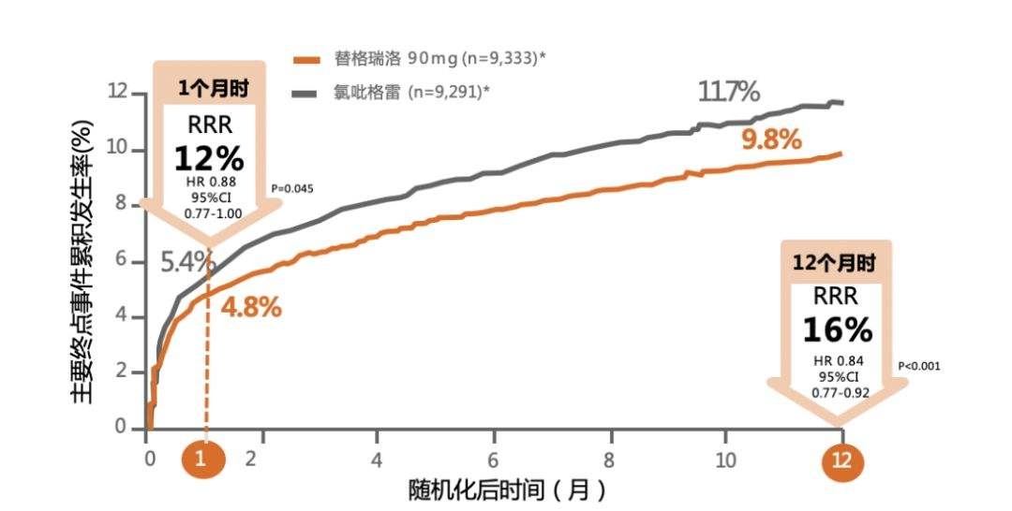
替格瑞洛抗血小板有效性
N=18,624ACS患者
(UA, NSTEMI, 或 STEMI*)
  ACS患者进行PCI或者保守治疗
  替格瑞洛vs 氯吡格雷
  显著降低心血管死亡、MI或中风的联合终点
  HR:0.84, P=0.0001

Slide 21
冠心病---抗血小板药物使用的原则
  一般CAD人群： 至少使用一个抗血小板药物，推荐阿司匹林长期服用（75~100 mg、1 次/d）。不能耐受，可以氯吡格雷75mg qd 替代。
  慢性冠脉综合征患者接受PCI治疗后，建议给予双联抗血小板药物治疗（DAPT，即阿司匹林基础上合用P2Y12受体拮抗剂）6 个月(可根据临床危险因素或风险评分评价缺血和出血风险考虑延长或缩短DAPT疗程)。既往1~3年前有心肌梗死病史的缺血高危患者，可考虑采用阿司匹林联合替格瑞洛（60 mg、2次/d）长期治疗
  STEAMI:阿司匹林300mg（之后75mg-00mg/D)，如没有相对禁忌证（如显著的出血风险），在 PCI 术前（最晚在实施手术的时候）推荐强效 P2Y12 抑制剂（替格瑞洛或普拉格雷）或氯吡格雷，维持 12 个月。溶栓治疗：阿司匹林+氯吡格雷
  NSTEACS:对于所有没有禁忌症的患者，建议使用口服阿司匹林，初始计量为 150-300 mg 以及维持剂量为 75-100 mg/天，同时联合 P2Y12 抑制剂，维持治疗 12 个月。

Slide 22
A：抗心绞痛药物
硝酸酯类
BB
CCB
其他

Slide 23
硝酸酯类作用机制
扩张冠状动脉，扩张小动脉，降低后负荷
扩张静脉，降低前负荷
进入血管壁后转化为NO，作用于平滑肌细胞，长期应用会影响NO的生成，导致耐药
硝酸甘油
皮肤、口腔粘膜吸收；肝脏首过效应明显,不能口服；舌下含服1－2min起效，t _{1/2}为7min；静脉：5ug/min开始，最大量200ug/min
二硝基异山梨醇酯
体内由肝脏代谢为单硝基异山梨醇酯，起效慢，口服的消心痛：15－20min后起效，有效维持4h；静脉的异舒吉、爱倍：使用1mg/h起泵，每隔20－30min增加1－2mg/h，最大8mg/h
单硝基异山梨醇酯
欣康、依姆多、长效异乐定；由于其化学结构，无肝脏首过效应，t _{½：}4－6h，普通片剂：20mg bid；长效制剂：50mg/60mg qd

Slide 24
胡扬---笔记
硝基越多 起效越快 半衰期短
二硝（爱倍）
单硝（依姆多/欣康）
三硝（硝酸甘油）

Slide 25
使用指征
治疗劳力性心绞痛、混和性心绞痛
急性冠脉综合征：持续静脉使用、逐渐加量
心力衰竭
舌下含服或喷雾用硝酸甘油仅作为心绞痛急性发作时缓解症状用药，也可在运动前数分钟预防使用。心绞痛发作时，可舌下含服硝酸甘油0.3~0.6 mg，每5 min 含服1 次直至症状缓解，15 min内含服最大剂量不超过1.2 mg。
长效硝酸酯类用于降低心绞痛发作的频率和程度，并可能增加运动耐量。长效硝酸酯类不适用于心绞痛急性发作，而适用于慢性长期治疗。每天用药时应注意给予足够的无药间期（8~10 h），以减少耐药性的发生。

Slide 26
注意事项
ACS时，建议静脉持续使用24-48小时，为克服耐药可以逐渐增加剂量；如果已经行冠脉重建，可以不再使用；如果有残余缺血，可以过渡到口服
逐渐减药：骤停药物会导致猝死
青光眼、颅内高压患者禁用或慎用
HCM（梗阻性)、右室和下壁梗死慎用
在MI患者中使用并不改善预后
注意血压！

Slide 27
BB（降低氧耗）
B1受体主要存在于心脏、胃肠道、肾脏；支气管组织中少量
B2主要存在于支气管和血管平滑肌、胃肠道、子宫；心脏少量
心脏中B1/B2＝7：3

Slide 28

β受体阻滞剂的分类
由于上述药物问世年代不同，文献常将BB归类为三代
  3、兼有血管扩张作用，包括α1受体阻滞作用的BB
  1、非选择性BB
  2、选择性BB
  阿替洛尔
  美托洛尔
  比索洛尔
  阿罗洛尔
  卡维地洛
  拉贝洛尔
  普萘洛尔
  “传统BB”: 第一代和第二代BB
van Zwieten PA. Drugs, 1993; 45(4):509-517.

Slide 29
冠心病—BB的使用
降低心率、心肌收缩力---降低心肌耗氧量
降低心率－－增加冠脉灌注
预防斑块破裂和继发血栓形成
抗心律失常作用－－预防猝死
心肌梗死后使用减少心肌缺血、再梗和死亡
只要无禁忌证，β受体阻滞剂应作为冠心病初始治疗药物。特别是有ACS和心衰的CAD患者
目前更倾向于选择性β1受体阻滞剂，如琥珀酸美托洛尔、比索洛尔。
应用β受体阻滞剂治疗期间心率宜控制在55~60次/min。

Slide 30
注意事项
I度AVB不是禁忌，II度II型以上应该禁用
撤药时要缓慢，不能骤停
非选择性B受体阻滞剂，会诱发或加重支气管哮喘；会加重外周血管病变
一般并不会影响血糖，但可能会掩盖低血糖表现
COPD患者可以考虑使用选择性高的B受体阻滞剂，有研究显示服用B受体阻滞剂的COPD患者生存优于未使用者。
哮喘患者使用B受体阻滞剂需要注意获益与诱发气道痉挛的获益

Slide 31
使用方法
心梗，心绞痛：如果患者无心衰症状或LVEF50%以上，开始剂量要大（美托洛尔25－50mg bid,比索洛尔5mg qd〕
心衰：需要从小剂量开始，逐渐加大剂量美托洛尔、比索洛尔和卡维地洛；美托洛尔：6.25mg bid—最大剂量200mg qd或50mg tid；比索洛尔：1.25mg qd—最大剂量10mg qd；卡维地洛：3.125mg bid—最大剂量25mg bid
使用过程中注意心率、血压；心率不低于50bpm（静息状态下）

Slide 32
CCB作用机制
选择性阻滞电压门控钙离子通道
心脏：负性肌力、负性传导
血管：动脉平滑肌松弛，抗动脉粥样硬化作用
肾脏：扩张入球>出球小动脉，增加肾脏灌注；减少药物对肾脏的毒性；降低肾小球肥大
缓解心绞痛：扩张冠状动脉；扩张外周动脉，减低心脏后负荷；降低心肌收缩力和心率，降低心肌耗氧量

Slide 33
分类及对血管选择性和对心脏的作用
 | 苯烷胺类 (维拉帕米) | 苯噻硫卓类（地尔硫卓) | 二氢吡啶类 (硝苯地平) | 二氢吡啶类 (尼莫地平)
外周血管 | ＋＋＋ | ＋ | ＋＋＋ | ＋
冠状动脉 | ＋＋ | ＋＋＋ | ＋＋＋ | ＋
脑血管 | ＋ | ＋ | ＋ | ＋＋＋
心肌收缩力 | 降低 | 降低 | 降低 | －
心内传导 | 降低 | 降低 | 0 | －

Slide 34
冠心病---CCB使用
避免使用短效DHPs
急性心肌梗死和心衰时不应该使用（除非血压难以控制）
适用于：变异性心绞痛、联合β受体阻滞剂或者替代BB用于劳力型心绞痛患者。若β受体阻滞剂禁忌或不能耐受时，可选CCB类药物中的氨氯地平、硝苯地平或非洛地平，必要时可选用地尔硫䓬，或选择长效硝酸酯类药物。若β受体阻滞剂达到最大耐受剂量效果仍不理想时，可选用CCB类药物与长效硝酸酯类药物类药物联合使用.

Slide 35
其他改善心肌缺血的药物
曲美他嗪：调节心肌能量底物，提高葡萄糖有氧氧化比例，能改善心肌对缺血的耐受性及左心功能，缓解心绞痛。可与β受体阻滞剂等抗心肌缺血药物联用。
尼可地尔：尼可地尔可扩张冠状动脉血管，刺激血管平滑肌上ATP敏感性钾离子通道。长期使用尼可地尔还可稳定冠状动脉斑块。尼可地尔可用于治疗微血管性心绞痛。
伊伐布雷定：伊伐布雷定通过选择性抑制窦房结起搏电流达到减慢心率的作用，从而延长心脏舒张期改善冠状动脉灌注、降低心肌氧耗，对心肌收缩力和血压无影响。在慢性稳定性心绞痛患者中，如不能耐受β受体阻滞剂或β受体阻滞剂效果不佳时，窦性心律且心率>60次/min的患者可选用此药物。

Slide 36
A:ACEI和ARB

Slide 37
RASI 的作用机制
血管紧张素原
(肝脏)
肾素抑制或者ACE抑制
糜酶
血管紧张素I
缓激肽
ACE抑制
PEPTIDES
血管紧张素 II
血管紧张素受体阻滞剂
AT₁
AT₂
血管收缩
血管增殖
醛固酮分泌
心肌细胞增殖
交感神经张力增高
血管扩张
抗增殖
凋亡
Notes:
Angiotensin II is the central molecule of the RAS, with a multitude of actions. Both the antihypertensive and the protective effects of RAS modulators are related to their influence on angiotensin II actions.
ACE inhibitors block the conversion of angiotensin I to angiotensin II and also have other substrates including bradykinin, substance P, neurotensin, enkephalin, LHRH, N-acetyl-Ser-Asp-Lys-Pro. The effects on kinins is suggested to be responsible for the cough associated with ACE inhibitors.
ACE inhibitors do not block the conversion of Ang I to Ang II by alternative enzymes prominent in heart tissue, such as chymase.
Ang II receptor blockers such as valsartan block the action of Ang II directly at its receptor, regardless of synthesis pathway.

Slide 38
作用
降低外周血管阻力，促进尿钠排泄，不会引起反射性心动过速。
可逆转高血压患者的心脏肥厚，减轻冠心病、高血压、2型糖尿病和心力衰竭患者的内皮功能异常。
降低肾血管阻力、增加肾血流、促进水钠排泄。
抗增生作用，减轻心梗后的心室重构

Slide 39
ACEI全面的靶器官保护作用在
大量循证医学证据中得以体现
心力衰竭：包括SOLVD、CONSENSUS等39个临床试验结果一致证明，ACEI显著降低心力衰竭的总死亡率；亚组分析进一步表明ACEI能延缓心室重塑，防止心室扩大的发展
心肌梗死后：SAVE、AIRE、TRACE等试验证实，ACEI可显著降低心肌梗死后患者的死亡率，防止心衰发生和心梗复发；（LVEF≤40%,或者 合并高血压、糖尿病时）
冠心病高危因素：HOPE、ANBP2等的结果，确定了ACEI在对冠心病高危人群预防干预中的重要作用，对SCAD患者，尤其是合并高血压、LVEF≤40%、糖尿病或慢性肾病的高危患者，只要无禁忌证，均可考虑使用ACEI 或ARB。

Slide 40
副作用
首剂低血压：由于血管紧张素II介导的血管收缩突然中断造成的，特别是高肾素活性的病人初次应用后容易发生。
干咳：尤其是女性、老年人发生率较高，干咳多为刺激性、阵发性；原因不明，可能与缓激肽水平的生高和P物质在肺内的积存有关。与剂量无关，通常发生在用药后一周至数月，停止用药后大约3-5天后，干咳便会消退。
高血钾：与醛固酮的分泌减少有关。在肾功能正常的病人很少发生，在老年人、充血性心力衰竭的病人相对常见。
急性肾衰；ACE抑制剂可增高血尿素氮或肌酐水平，但继续用药时大多数患者的肌酐水平保持不变或降低。急性肾衰竭较常见于大剂量利尿剂导致血容量不足、低钠血症的病人，双侧肾动脉狭窄、单肾、和肾移植的患者容易发生。
血管性水肿:为罕见但可能致死的副作用
致畸：妊娠中晚期使用ACE抑制剂，有可能引起胎儿畸形。

Slide 41
使用禁忌征和注意事项
绝对禁忌证：血管神经性水肿病史、药物过敏及双侧肾动脉狭窄。育龄期妇女虽可使用ACE抑制剂，但若发现怀孕或可能怀孕，应立即停药。
血钾升高至>5.5mmol/L
肌酐>3mg/dl（265umo/L）
冠心病中的使用：尤其是合并高血压、LVEF≤40%、糖尿病或慢性肾病的高危患者，只要无禁忌证，均可考虑使用ACEI 或ARB。
没有以上危险因素的CAD患者，酌情使用ACEI或ARB
ARB的降压效果与ACE抑制剂相似。但ARB咳嗽发生率低，耐受性优于ACE抑制剂。作为ACEI的替代药物用于AMI和心衰治疗。II型DM合并蛋白尿，无论有无高血压

Slide 42
B:血压的控制

Slide 43
130/80mmHg成为新版指南血压目标关键值
年龄 | 诊室血压SBP降压目标区间（mmHg） |  |  |  |  | DBP降压目标区间（mmHg）
 | 高血压 | 合并糖尿病 | 合并CKD | 合并CAD | 合并卒中/TIA
18-65岁 | 能耐受的话≤130 不低于120 | 能耐受的话≤130 不低于120 | 能耐受的话 130~<140 | 能耐受的话≤130 不低于120 | 能耐受的话≤130 不低于120 | <80~70
65-79岁 | 能耐受的话 130~<140 | 能耐受的话 130~<140 | 能耐受的话 130~<140 | 能耐受的话 130~<140 | 能耐受的话 130~<140 | <80~70
≥80岁 | 能耐受的话 130~<140 | 能耐受的话 130~<140 | 能耐受的话 130~<140 | 能耐受的话 130~<140 | 能耐受的话 130~<140 | <80~70
DBP降压目标区间（mmHg） | <80~70 | <80~70 | <80~70 | <80~70 | <80~70

Slide 44
高血压合并冠心病
药物治疗方案
1 pill
初始治疗
两药联合
ACEI或ARB+ β阻滞剂/CCB
或 CCB+利尿剂/ β阻滞剂
或 β阻滞剂+ 利尿剂
低危1级高血压或老老年（≥80岁） 、衰弱患者考虑单药
治疗第2步
三药联合
以上的三药联合
SBP≥130mmHg的极高危冠心病患者考虑启动药物治疗
1 pill
2 pills
治疗第3步
三药联合+螺内酯或其他
难治性高血压
+螺内酯（25-50mg o. d.）
或其他利尿剂、α阻滞剂或β阻滞剂
转高血压专科
或进一步检查分析
ESH 2018 年会资料 6-09

Slide 45
C: 胆固醇控制

Slide 46
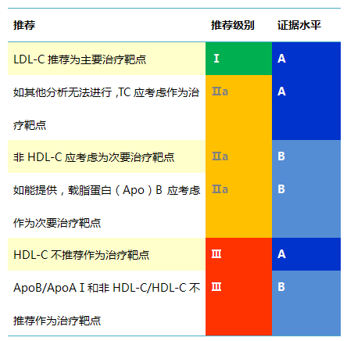
防治ASCVD的靶点

Slide 47
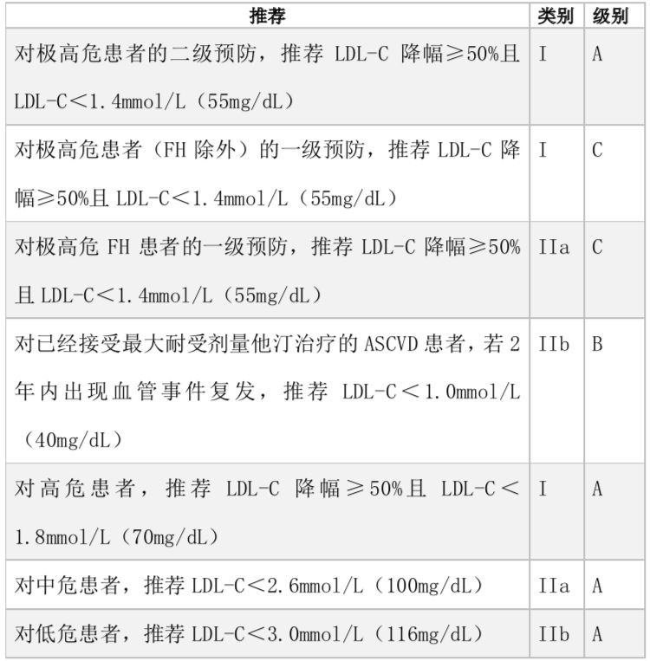
LDL-C的靶目标数值
Notes:
保留LDL-C目标值的原因：
1）总体CV风险降低需要个体化，确定靶目标可使个体化治疗更明确
2）靶目标可帮助患者与医生沟通
3）靶目标有助于提高治疗依从性
中危和低危者 LDL-C<3.4 mmol/L（中国）；ESC 3.0

Slide 48
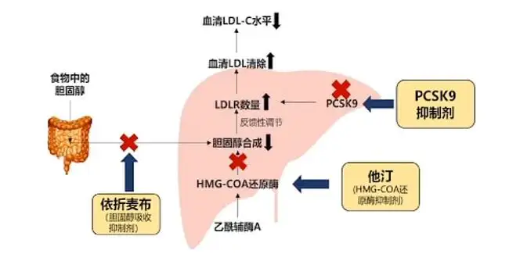
降低胆固醇治疗的选择

Slide 49
依折麦布阻断胆固醇吸收
他汀
饮食
胆固醇
(~300–700 mg/天)
肝脏
合成*
(~800 mg/天)
胆汁
胆固醇
(~1000 mg/天)
肝外
组织
吸收
(~700 mg/天)
肠
依折麦布
粪胆汁酸和中性固醇类
(~700 mg/天)
*和肝外组织
[1] 摘自 Champe PC, Harvey RA. In Biochemistry. 2nd ed. Philadelphia: Lippincott Raven, 1994; Glew RH. In Textbook of Biochemistry with Clinical Correlations. 5th ed. New York: Wiley-Liss, 2002:728–777; Ginsberg HN, Goldberg IJ. In Harrison’s Principles of Internal Medicine. 14th ed. New York: McGraw-Hill, 1998:2138–2149; Shepherd J Eur Heart J Suppl 2001;3(suppl E):E2–E5;
Hopfer U. In Textbook of Biochemistry with Clinical Correlations. 5th ed. New York: Wiley-Liss, 2002:1082–1150; Bays H Expert Opin Investig Drugs 2002;11:1587–1604.
Notes:
人体内胆固醇的来源有2个，即合成和吸收，包括肝脏（肝脏生物转化）、肠道、肾上腺皮质和生殖组织在内的人体内所有组织均能合成胆固醇。
肠道中的胆固醇来源于饮食和胆汁，经肠道吸收后转运至肝脏。
低胆固醇饮食的个体，肝脏每天合成约800mg胆固醇，以替代从粪便中排泄的胆盐和胆固醇。
每日约有1000mg胆固醇从肝脏分泌入胆管（约占肠道胆固醇的2/3）。
每日胆固醇摄入量取决于饮食，通常范围在 300-700 mg/d （约占肠道胆固醇的1/3） 。
因此，每天约有1300-1700mg的胆固醇经过肠道，其中约一半被吸收。

Slide 50
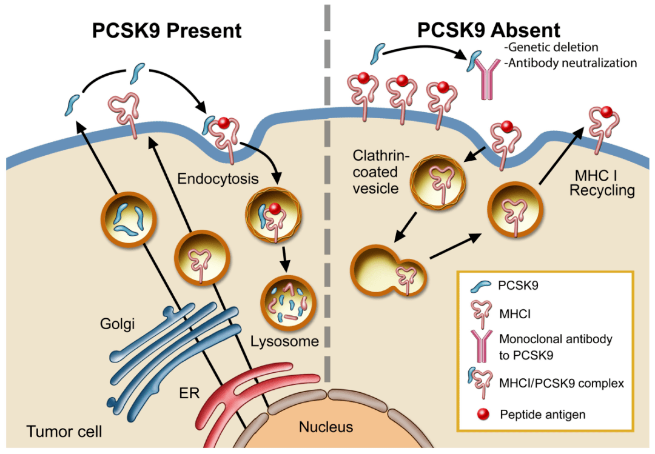
针对PCSK9

Slide 51
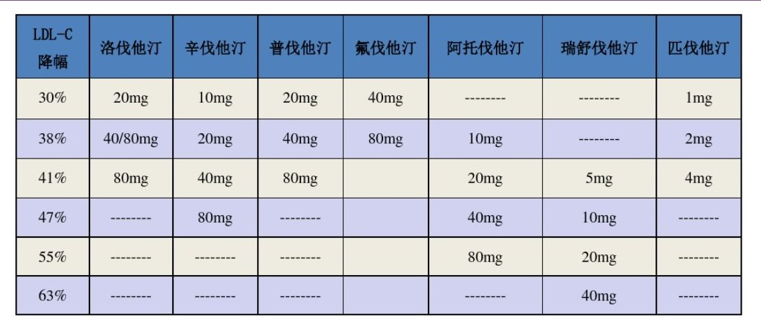
他汀的降脂幅度

Slide 52
他汀剂量增倍，LDL-C进一步降低幅度仅约6%
他汀“6”原则^{2,3}
降低6%
降低6%
LDL-C降低 (%)
降低6%
剂量加倍
0
10
20
30
40
50
60
70
80
他汀剂量 (mg)
“他汀类药物剂量增倍，LDL-C进一步降低幅度仅约6％
（他汀疗效6%效应）。”¹
Notes:
他汀类药物调脂疗效的特点是每种他汀的起始剂量均有良好调脂疗效，虽然不同种类与剂量的他汀降胆固醇幅度有较大差别，但任何一种他汀剂量倍增时，LDL-C 进一步降低幅度仅约6％，即所谓“他汀疗效6% 效应”。这意味着为了降脂达标提高他汀剂量也未能获得LDL-C大幅度的下降。

Slide 53
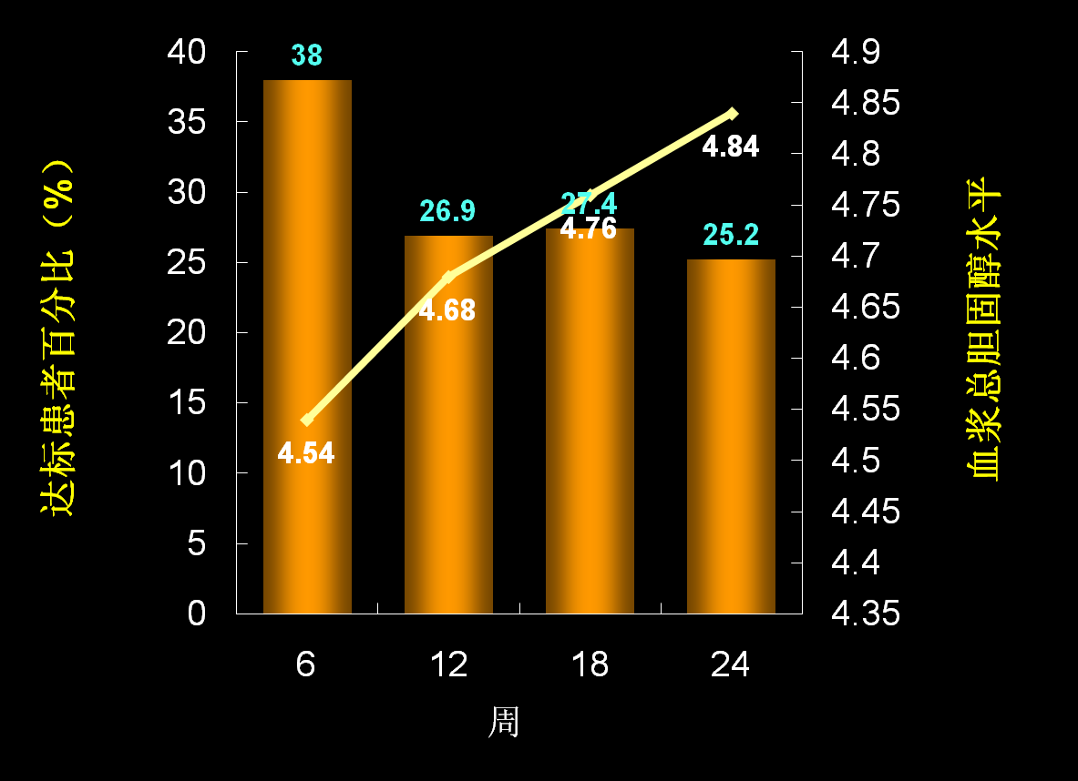
他汀类的逃逸现象
阿托伐他汀10mg治疗24周
Barter PJ, O’ Brien RC. Atherosclerosis 2000;149:199-205
Notes:
此外，他汀类药物在长期应用过程中存在疗效的逃逸现象。“他汀类的逃逸现象”是指在他汀类药物延展治疗期间，患者在起始反应出现后发生的LDL-C水平缓慢升高。
Barter 和 O’ Brien 采用10mg阿托伐他汀或10mg辛伐他汀治疗时，报告了逃逸现象存在的证据。
经6周治疗后，38%的阿托伐他汀治疗患者达到目标水平，但12周后，仅27%（即阿托伐他汀6周达标人数的2/3）的患者维持在预期水平。24周研究期间，该治疗组患者的平均胆固醇水平逐渐由4.5 mmol/l （即174mg/dl）增加到4.8 mmol/l （即186mg/dl） 。
辛伐他汀治疗组的情况也颇为相似。
在治疗6周时LDL-C达标的患者中，第24周治疗时阿托伐他汀组有33%、辛伐他汀组有55%的患者不再达标。

Slide 54
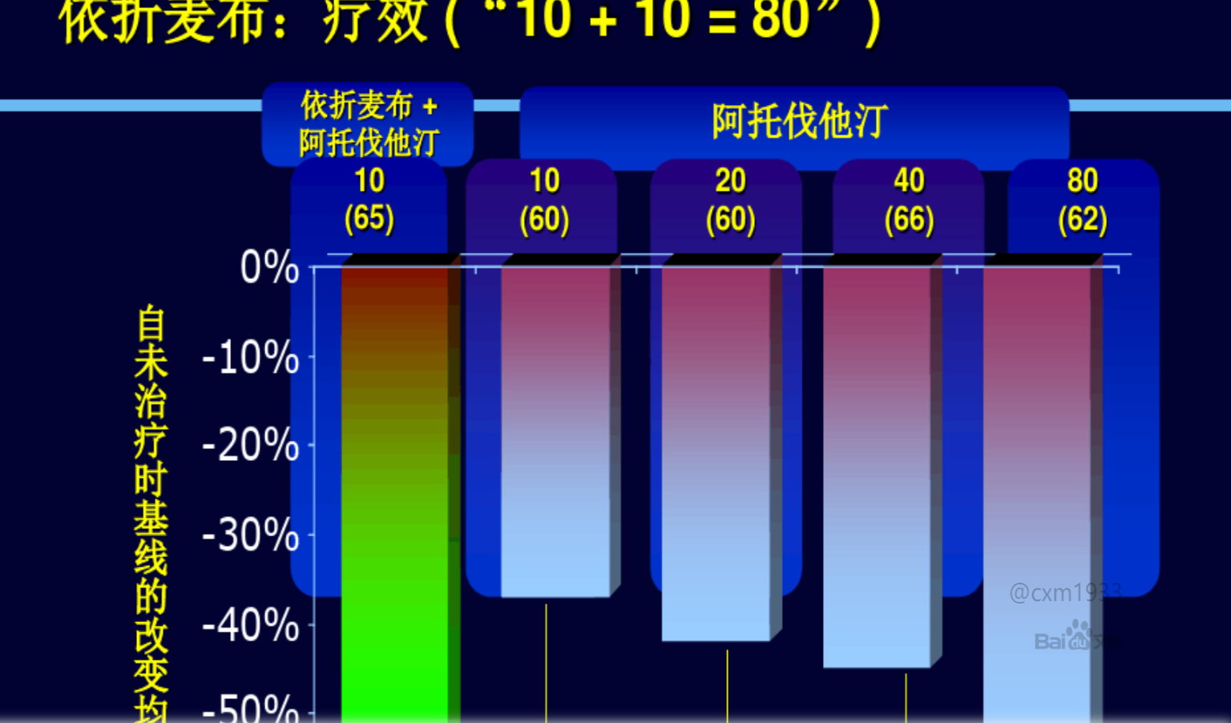
联合治疗

Slide 55
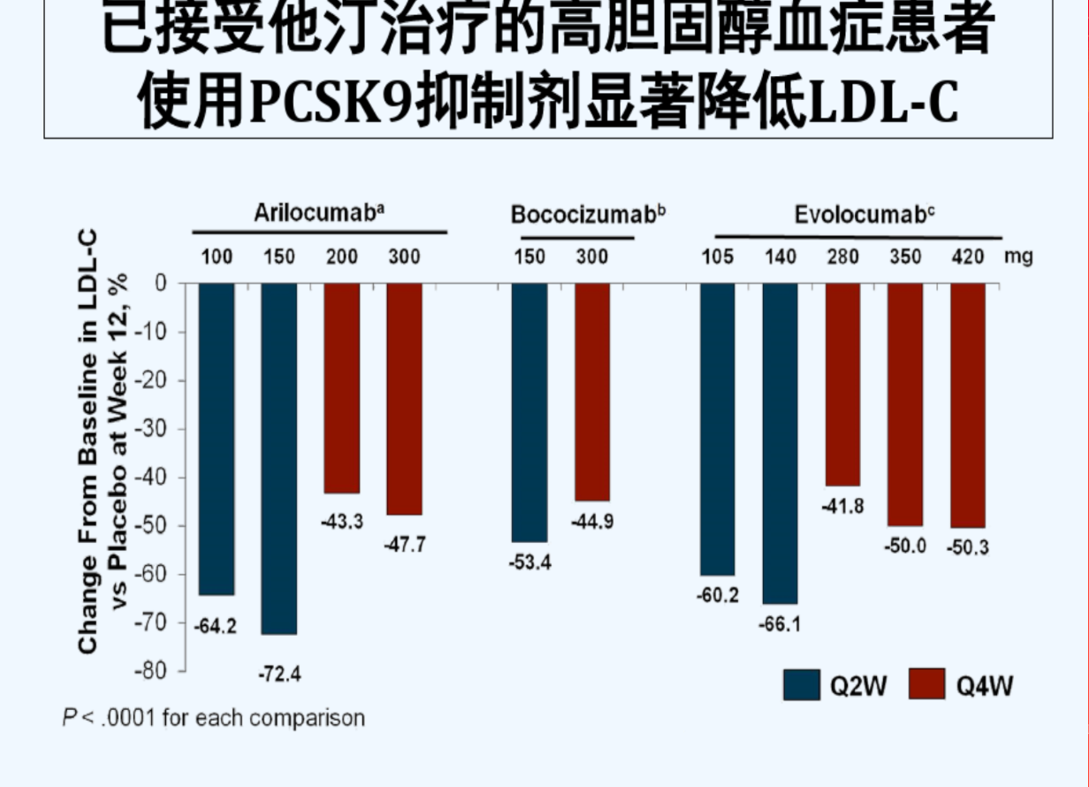
联合治疗

Slide 56
降低胆固醇治疗
他汀是基石
根据患者基线LDL水平以及目标治疗值，选择他汀单独使用，或者联合依折麦布orPCSK9 抑制剂
他汀：肌肉疼痛、CK升高、增加糖尿病发病
依折麦布：腹部不适
PCSK9抑制剂：过敏

Slide 57
D:糖尿病

Slide 58
冠心病合并糖尿病
极高危患者，指南建议LDL-C<1.4mmol/L
血糖的控制对于冠心病
不能因为阴性结果而放弃HbA1C<7%的降糖目标，否则将增加患者发生严重和致残的微血管并发症的风险。
糖尿病的防治需要干预所有危险因素，而不仅仅是高血糖。
降低糖尿病患者心血管病风险，需通过强化降压、调脂、阿司匹林和生活方式改良来有效地控制非血糖危险因素。
因人而异制定防治策略
降糖药物使用，需要兼顾降糖和心脑血管获益

Slide 59
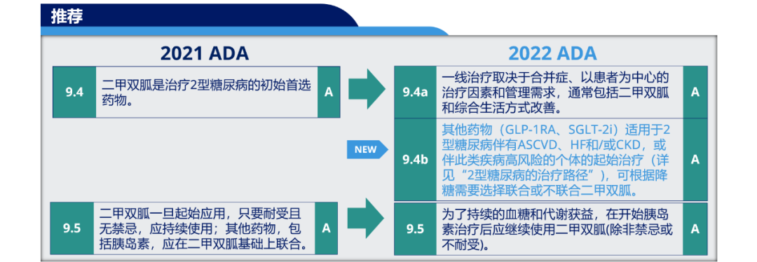
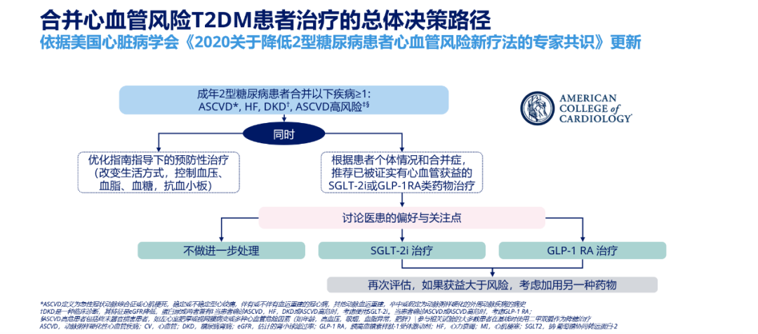
使用药物

Slide 60
其他—非药物治疗
一、药物：合理用药
二、运动：定期体育活动（E）
三、心理：良好的心态（P）
四、营养：控制体重、控制饮食（D）
五、戒烟限酒（C）

Slide 61
总结
冠心病的“药物” 治疗主要是ABCDE 原则
针对每个患者选择不同的方案，降低心脑血管事件
药物治疗以外，饮食、心理、运动及生活习惯的改变也至关重要

Slide 62
感谢聆听！

